Slide 1
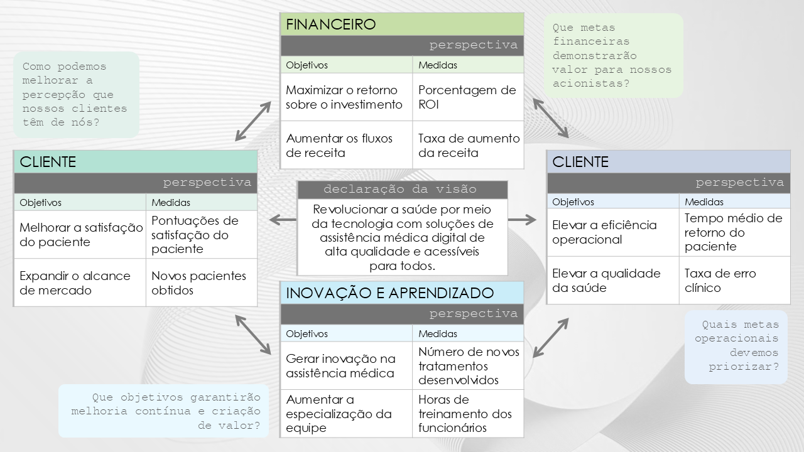
Modelo de KPIs de Balanced Scorecard
Quando usar este modelo: este modelo de Balanced Scorecard (Indicadores Balanceados de Desempenho) é adaptado para organizações que visam estabelecer e comunicar metas e KPIs claros em diferentes áreas de negócios. O modelo é especialmente útil em sessões de planejamento estratégico nas quais os líderes podem definir e alinhar a visão deles com resultados mensuráveis. Equipes de todos os níveis podem usar este modelo para garantir que seus objetivos apoiem o rumo geral da organização.
Recursos interessantes do modelo: este modelo apresenta quatro blocos coloridos distintos que representam as principais áreas de um Balanced Scorecard: financeiro, cliente, processos internos e inovação e aprendizado. Cada bloco oferece espaço para adicionar metas e as respectivas medidas, vinculando os KPIs aos resultados desejados. O centro do modelo é reservado para uma declaração da visão, que une todas as áreas e reforça a intenção estratégica por trás das metas e medidas.

Slide 2
FINANCEIRO
perspectiva
Objetivos | Medidas
Maximizar o retorno sobre o investimento | Porcentagem de ROI
Aumentar os fluxos de receita | Taxa de aumento da receita
Que metas financeiras demonstrarão valor para nossos acionistas?
Como podemos melhorar a percepção que nossos clientes têm de nós?
CLIENTE
perspectiva
Objetivos | Medidas
Melhorar a satisfação do paciente | Pontuações de satisfação do paciente
Expandir o alcance de mercado | Novos pacientes obtidos
CLIENTE
perspectiva
Objetivos | Medidas
Elevar a eficiência operacional | Tempo médio de retorno do paciente
Elevar a qualidade da saúde | Taxa de erro clínico
declaração da visão
Revolucionar a saúde por meio da tecnologia com soluções de assistência médica digital de alta qualidade e acessíveis para todos.
INOVAÇÃO E APRENDIZADO
perspectiva
Objetivos | Medidas
Gerar inovação na assistência médica | Número de novos tratamentos desenvolvidos
Aumentar a especialização da equipe | Horas de treinamento dos funcionários
Quais metas operacionais
devemos priorizar?
Que objetivos garantirão melhoria contínua e criação de valor?

Slide 3
FINANCEIRO
perspectiva
Objetivos | Medidas
Que metas financeiras demonstrarão valor para nossos acionistas?
Como podemos melhorar a percepção que nossos clientes têm de nós?
CLIENTE
perspectiva
Objetivos | Medidas
CLIENTE
perspectiva
Objetivos | Medidas
declaração da visão
INOVAÇÃO E APRENDIZADO
perspectiva
Objetivos | Medidas
Quais metas operacionais
devemos priorizar?
Que objetivos garantirão melhoria contínua e criação de valor?

Slide 4
AVISO DE ISENÇÃO DE RESPONSABILIDADE Qualquer artigo, modelo ou informação fornecidos pela Smartsheet no site são apenas para referência. Embora nos esforcemos para manter as informações atualizadas e corretas, não fornecemos garantia de qualquer natureza, seja explícita ou implícita, a respeito da integridade, precisão, confiabilidade, adequação ou disponibilidade do site ou das informações, artigos, modelos ou gráficos contidos no site. Portanto, toda confiança que você depositar nessas informações será estritamente por sua própria conta e risco.

